Slide 1
Государственное казенное дошкольное образовательное учреждение
«Детский сад №142 «Умка» Г.О. города Мариуполь» ДНР
Педагогическая находка для педагогов:
Тема: «Экологический геокешинг»
подготовила: воспитатель, I категории
Володина Елена Ивановна

Slide 2
Цель: развитие творческого потенциала педагогов, их компетентности в сфере экологической грамотности дошкольников, повышение профессионального мастерства.
Задачи: 1. Познакомить педагогов с образовательной технологией «экологический геокешинг» 2. Апробировать образовательную технологию в практической деятельности

Slide 3
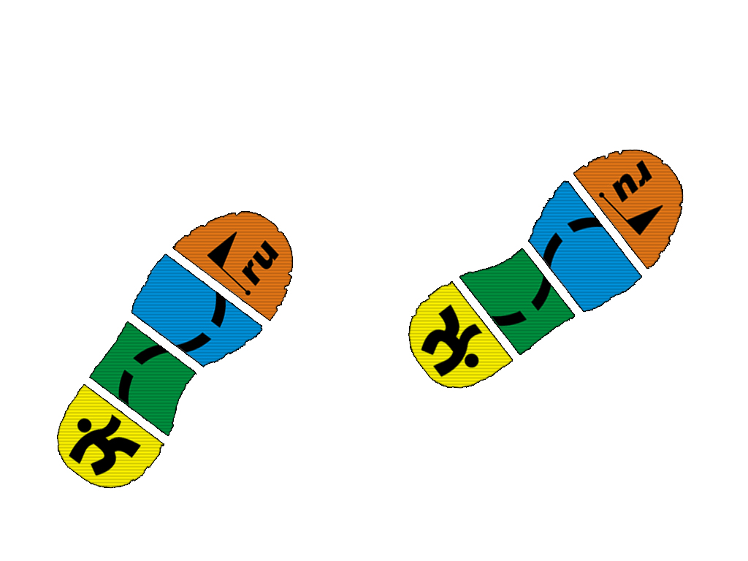
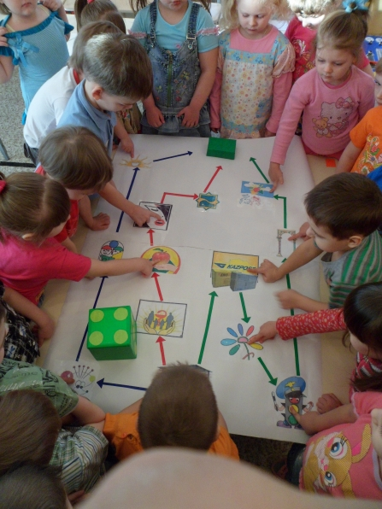
Геокешинг - приключенческая игра с элементами туризма, краеведенья, экологии. Задача, которую решают игроки в геокешинг - поиск тайников. Складывая смысл составляющих слова получается – «поиск тайника».
Суть технологии –
организация игровой деятельности детей, наполненная познавательным, развивающим материалом.

Slide 4
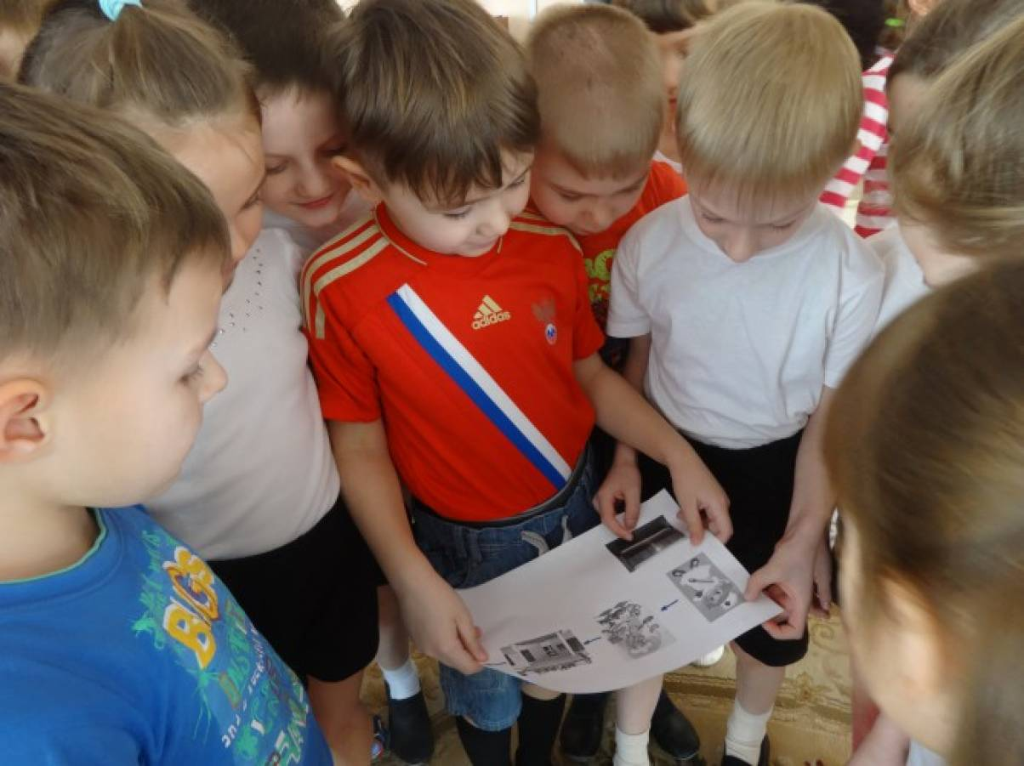
Экологический геокешинг обладает характерными особенностями: - Наличие команды игроков - Наличие чётко оговариваемых правил - Игроки – это команда Итог – неожиданный приз, приятный для всех

Slide 5
Экологический геокешинг «Соберем мусор – спасем наш город» Я баночка консервная, И вот вам мой секрет. Все, что во мне- всем нужно. Ну, а сама я - нет!

Slide 6
Планета большая погрязла в бутылках,
И ей не поможет никто.
Кругом поселились из пластика груды.
Огромной планете дышать стало трудно!
А ведь я могла быть чем – то,
Тоже пользу приносить.
Как же хочется мне братцы помощь людям подарить.
Ты налей в меня водицы,
Помогу цветам напиться.

Slide 7
Заклинание Защищать богатства природы! Научиться беречь природу! Научить этому наших друзей! Это наше общее дело!

Slide 8
«Мусор не должен победить!» Мы покупаем кучу пакетов, На полчаса, чтобы выкинуть где-то. И, где-то там, на просторах планеты, горы растут. Вот вам экопакеты! Позабудем про пакеты. С эко сумкой хоть на пир. Сохраним мы город. Чистотой спасем весь мир!

Slide 9
Спасибо
за внимание!

